Slide 1
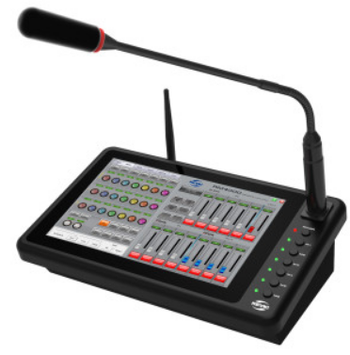
RM4000
Remote Amp
DP5000, DP4000 시스템용 리모트 앰프
10.1인치 터치패널 디지털 오디오 믹서 기능
전면에 6개의 매크로 스위치 적용
HDMI 출력에 외부 모니터 연결 가능
메인 장비(DP5000, DP4000)에 최대 2대까지 직결 가능
RS-422통신으로 제어거리 최대 약 500m 까지 가능 (별도 어뎁터 사용 기준)
입력 채널 : MIC(1), Line XLR(1), Chime(1), AUX RCA(2) 총 5채널 입력
출력 채널 : Line XLR(1), REMOTE(1)
내부기능 : 인터넷 방송 지원, 매크로 저장 활용, HDMI 모니터 출력
통신제어방식 : RS-422
시스템 제어 운영 : 10.1“ 터치 LCD GUI
USB 지원 PORT : 2 Port
Internet 접속 방식 : LAN, WiFi
소비 전력 : 25W 이하
사용 전원 : DC24V / 2.5A
외형 규격(W x H x D) : 310 x 105 x 190mm
무게 : 2.5㎏

